Slide 1

PATRON MVC
El MVC o Modelo-Vista-Controlador es un patrón de arquitectura de software que utilizando 3 componentes (View-Model-Controller) separa la lógica de la aplicación.
Expositor: Ricardo Montalván Orellano

Slide 2
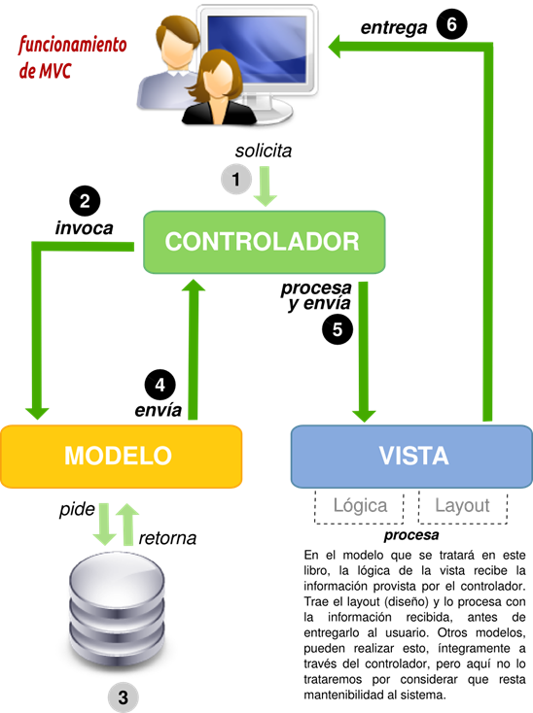

Slide 3
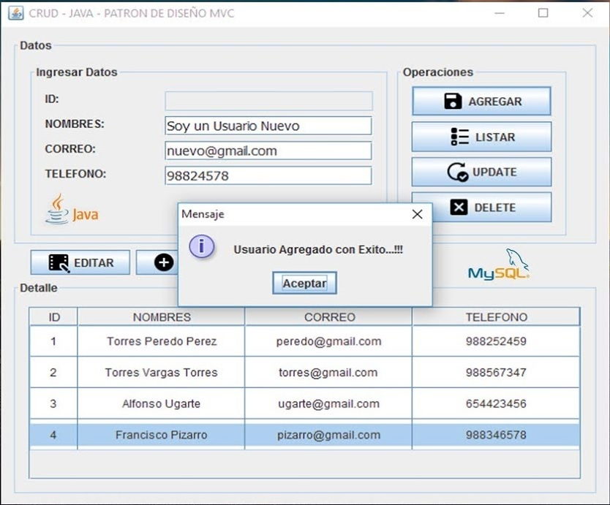
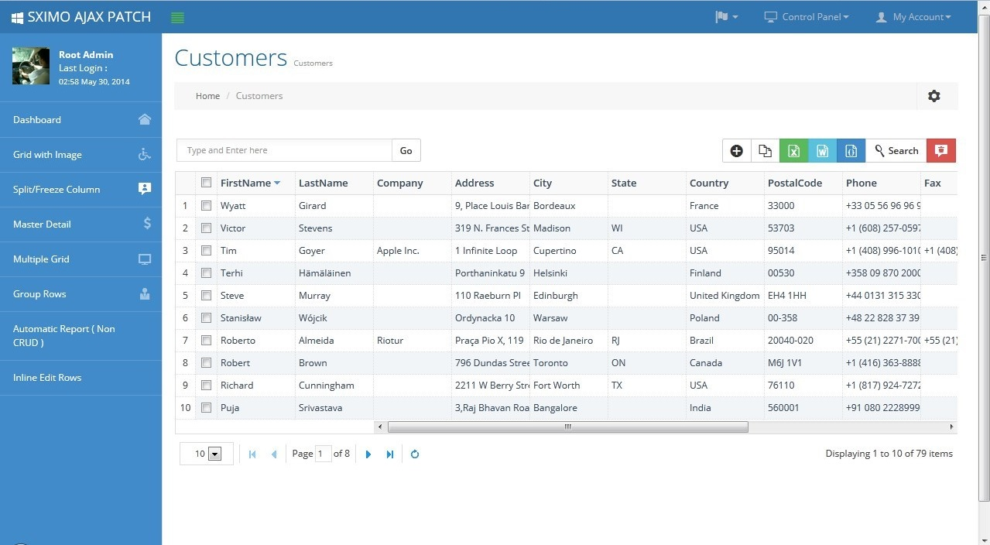

Slide 4
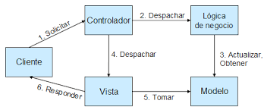
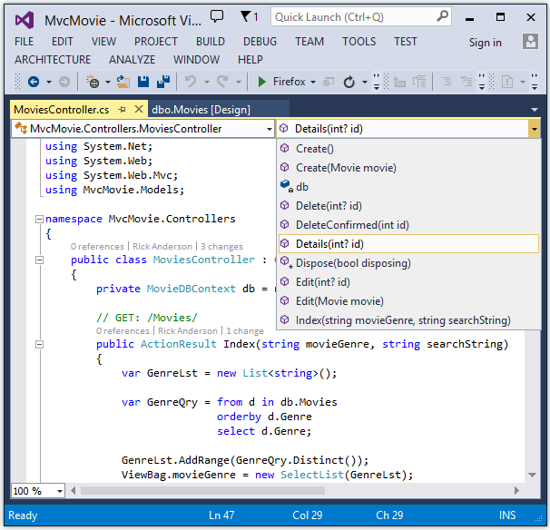

Slide 5
